Slide 1
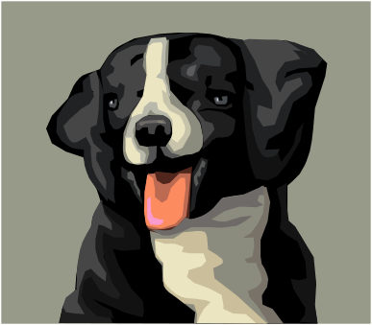
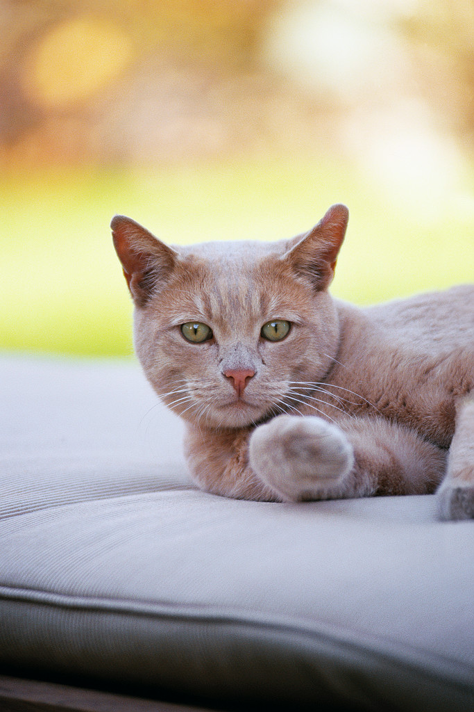
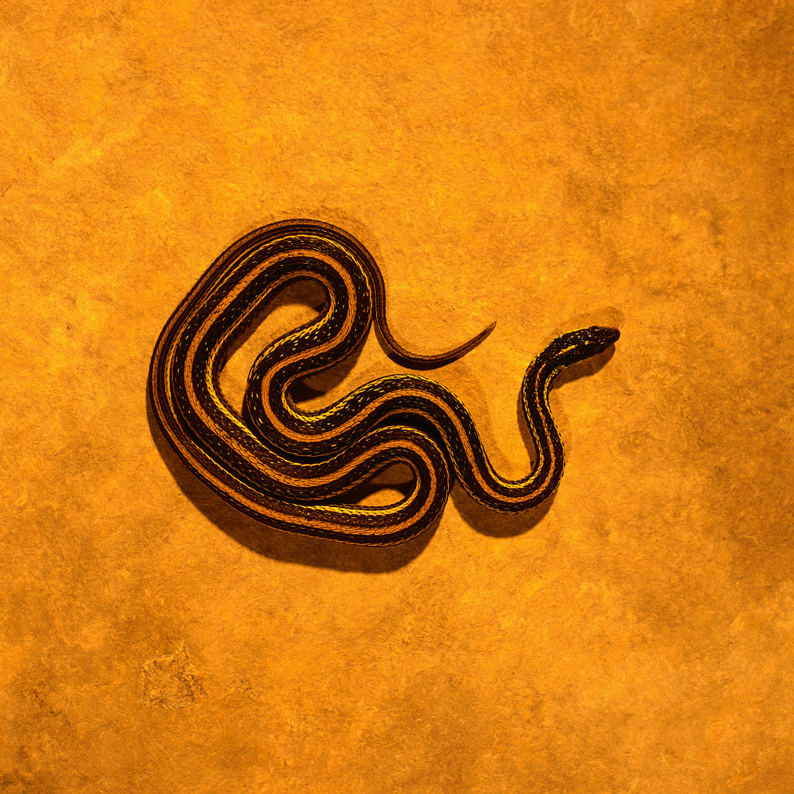

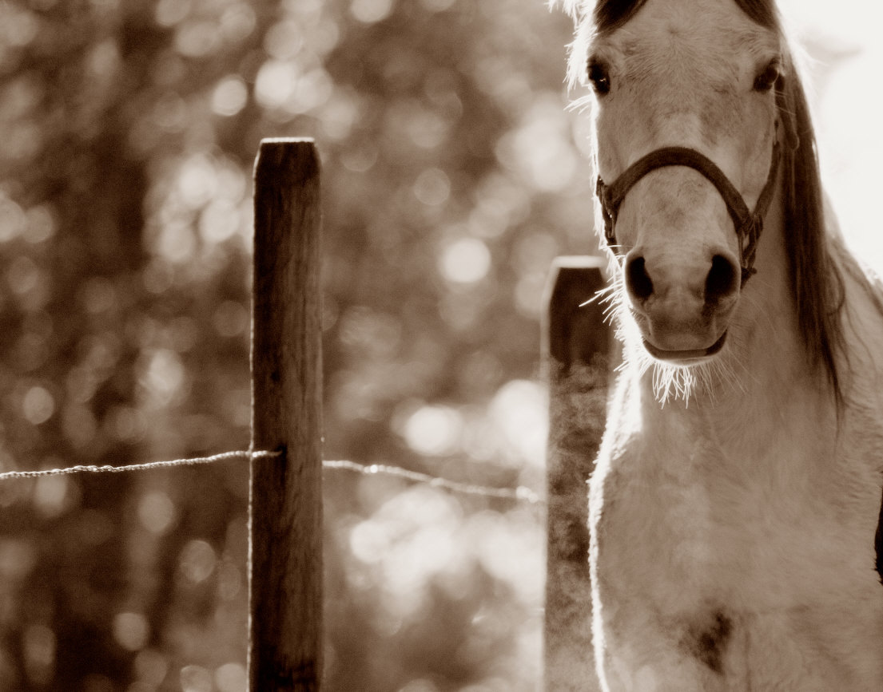
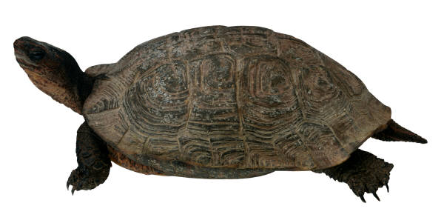

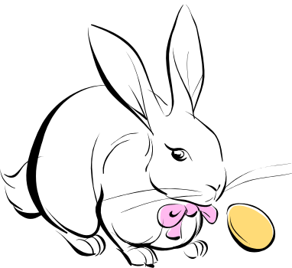
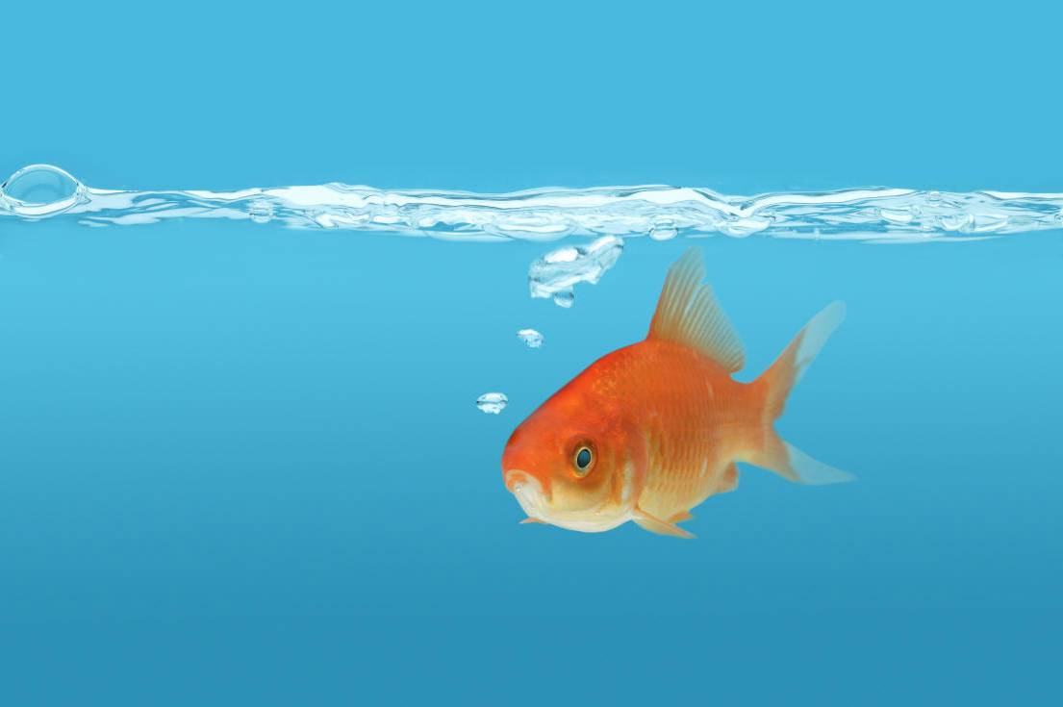

Slide 2
Les animaux
un chat une souris
un chien une poule
un lapin une vache
un poisson une araignée
un hamster une tortue
un cheval
un oiseau
un serpent

Slide 3
Starter y7 Les Animaux, match up letters to numbers
A B
C D
E F G
un cheval
un lapin
un chat
une souris
une tortue
un poisson
un chien

Slide 4
How to say, (pair work) remember the describing word is coming after the noun (pet)
a white rabbit = un lapin blanc
a brown dog=
a white cat=
a black cow=
a blue bird=
a green snake=
3 orange hamsters=

Slide 5
Mon animal
J’ai une tortue, elle s’appelle Salade.
J’ai un chien, il s’appelle Chocolat.

Slide 6
Mon animal
J’ai un chien, il s’appelle Chocolat.
il a deux ans.il est marron et blanc.

Slide 7
Mon animal
J’ai un chien qui s’appelle Chocolat. Il a deux ans et il est marron et blanc. Il est gros et petit. Je l’adore!

Slide 8
Mon animal
J’ai un chien, il s’appelle Chocolat.
2. J’ai un chien, il s’appelle Chocolat. Il a deux ans. Il est marron et blanc.
3. J’ai un chien qui s’appelle Chocolat. Il a deux ans et il est marron et blanc. Il est gros et petit. Je l’adore!

